Slide 1

عوامل بیماری زای زنده،اصول گندزدایی واستریلیزاسیون
فصل دوم-فصل ششم
مروری بربیماری های شایع ناشی از میکروارگانیسم ها
و پیشگیری از آن براساس برنامه های سلامت جاری
)بخش سوم)

Slide 2
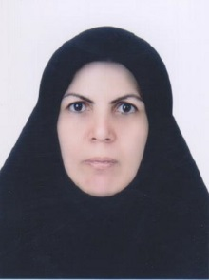
مشخصات سند
مشخصات بسته آموزشی مشخصات مدرس:
حیطه درس:عوامل بیماری زای زنده، نام ونام خانوادگی مدرس:منیژه بهرامیان
اصول گندزدایی واستریلیزاسیون مدرک تحصیلی: کارشناسی ارشد آموزش جامعه نگر
تاریخ آخرین بازنگری: 1399/04/07 موقعیت سازمانی مدرس: مربی
نوبت تهیه: 2 مرکز آموزش بهورزی شهرستان سمیرم
نام فایل: AB-(fasle2-6)-Morrori bar bimarihaye دانشگاه علوم پزشکی وخدمات
az microorganisms va pishgiry bar asase shaye nashi بهداشتی درمان اصفهان
edit2(3) barnameh salamt jari

Slide 3
اهداف آموزشی
انتظار می رود در پایان درس فراگیران بتوانند:
1- بیماری های شایع ناشی از میکرو ارگانیسم ها را بر اساس برنامه سلامت جاری کشور نام ببرند.
2-راه پیشگیری هر بیماری توضیح دهند.
3-بیماری هایی را که گندزدائی وضدعفونی سطوح، ابزارومحیط در پیشگیری آنها موثر است را، طبق متن آموزشی نام ببرند.

Slide 4
سر فصل ها
مقدمه
بیماری آنفلونزا
بیماری هپاتیت CوB
بیماری هپاتیت AوE
بیماری لیشمانیازیس
بیماری سیاه زخم
بیماری شیگلوز
بیماری فاسیولازیس
خلاصه ونتیجه گیری
-

Slide 5
مقدمه:
در دوجلسه قبل، بیماری هایی ناشی از تماس با میکروارگانیسم ها صحبت، وبه بیماری های مشمول گزارش فوری پرداخته شد. درادامه مباحث به معرفی بیماری مشمول گزارش دهی غیرفوری می پردازیم.

Slide 6
آنفلوانزا ی انسانی
آنفلوانزا يك بيماري حاد ويروسي دستگاه تنفسي است
اهمیت آنفلوانزا در سرعت انتشار اپیدمی ها، وسعت و تعداد مبتلایان و شدت عوارض آن
عامل بیماری : ویروسی به نام آنفلوانزا ست . که سه نوع A,B,C مهم دارد.

Slide 7
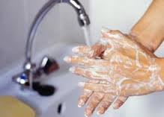
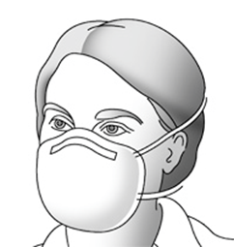



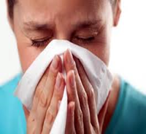

پیشگیری
اصول بهداشت فردی :
واکسیناسیون
.

Slide 8
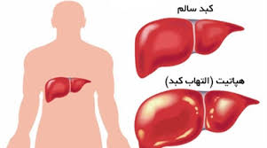
هپاتيت Bو C
هپاتيت يك بيماري شايع است كه به علت التهاب كبد ايجاد مي شود.
عامل : انواع ويروس ها، داروها، الكل و جايگزيني بافت چربي و... در كبد
روشهاي انتقال:
انتقال از مادر به جنين.
تزريق خون وفرآوردههاي خوني آلوده وهمچنین پيوند اعضا.
تماسهاي جنسي مشكوك.
انتقال از طريق تزريق وريدي دارو ومواد مخدر.
عفونت بيمارستاني.

Slide 9
پیشگیری از هپاتیت BوC
داشتن روابط جنسی سالم.
عدم استفاده از وسایل تزریق مشترک
واكسيناسيون افراد خانواده بيمار هپاتيت Bمزمن.
پاك كردن هرگونه لكه خون با محلول ضدعفوني كننده خانگي
حفظ و پايش سلامت خون ضروري است
در صورت فرورفتن سوزن يا لوازم نوك تيز و برنده، شستشوي محل با آب و صابون به مدت 5دقيقه.
استريليزاسيون كافي تجهيزاتي كه از سد پوست عبور مي كند.

Slide 10
هپاتيت Aو E
راه انتقال: آب و مواد غذايي عامل ویروس
پیشگیری:
آموزش همگاني
نظارت برتهيه موادغذايي وجلوگيري ازآلودگي آب وغذابامواددفعي.
تعيين منبع عفونت،روش انتقال وافراددرمعرض خطرابتلااهميت فراوان دارد
تامين آب آشاميدني سالم وسيستم دفع صحيح فضولات انساني.

Slide 11
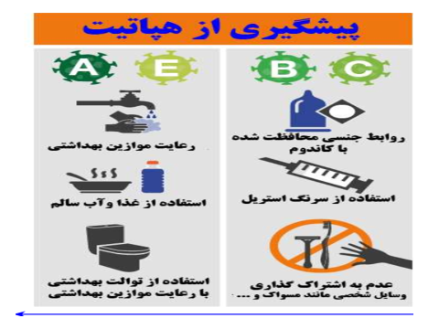

Slide 12
ليشمانيوز
ليشمانيوز بيماري انگلي است كه در خاور ميانه
از جمله ايران، افغانستان و اراضي ساحلي
مديترانه شايع است .
انواع لیشمانیا:
لیشمانیا جلدی یا سالک
لیشمانیا احشایی یا کالاآزار
لیشمانیا جلدی یا سالک

Slide 13
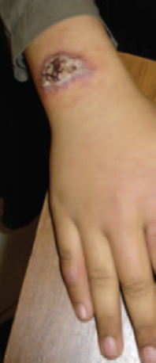
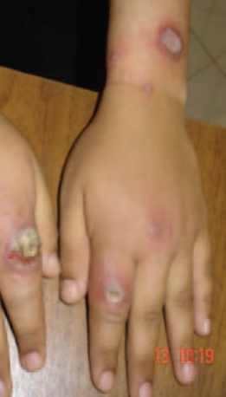
ليشمانيوز جلدي يا سالك
بيماري انگلي و بومي ايران است. عامل: ليشمانيا
راه انتقال:پشه خاکی
مخزن:1-در نوع شهری یاخشک:انسان وسگ به طور تصادفی
2- در نوع روستایی:جوندگان
ليشمانيوز احشايي(كالا آزار):
عامل :انگل بيماري از گروه تاژكداران
راه انتقال: نيش پشه هاي خاكي لیشمانیوز جلدی
مخزن :سگ

Slide 14
پیشگیری
كنترل ناقلين
كنترل مخزن
بهسازي محيط
سمپاشي همه اماكن و خانه هاي مجاور آن كه در سه سال گذشته داراي بيمار مبتلا به كالاآزار بوده اند.
محافظت اشخاص
آموزش چهره به چهره بيماران مبني بر تكميل دوره درماني و رعايت پانسمان
آموزش جامع در خصوص مراجعه زودهنگام موارد داراي ضايعه مشكوك.

Slide 15
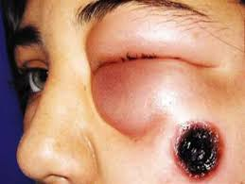
سياه زخم(آنتراکس)
بيماري عفوني حاد عامل: باسیل آنتراسيس
انتقال: مشترک بین انسان و حيوان
پیشگیری:
آموزش كاركنان صنايع (نساجي، پشم ريسي) سیاه زخم
واكسيناسيون دامها مطابق برنامه هاي سازمان دامپزشكي.
تميز كردن مرتب وسايل و تجهيزات و محل كار در صنايع مربوطه.
ضد عفوني كردن كليه آلودگي هاي ناشي از ترشحات ضايعات جلدي يا ترشحات تنفسي.

Slide 16
پیشگیری(ادامه)
معدوم نمودن لاشه حيوانات
عاري نمودن وسايل و تجهيزات از اسپورها
مراقبت جاري به ويژه براي گروههاي پرخطر (كارگران كشتارگاهها، دامداران و دامپزشكان)
گزارش اجباري مورد بيماري از سطح محيطي

Slide 17
شيگلوز
بيماري عفونی روده اي
عامل :باسیل شیگلا
اين باكتري ازعوامل اصلي بروزاسهال خونی (ديسانتري)
مخزن: انسان
انتقال: دهاني- مدفوعي مستقيم يا غيرمستقيم از افراد داراي علامت يا
ناقلين بدون علامت اصلي ترين راه انتقال بيماري است. ميكروب از راه غذا و آب آلوده يا مگس و اشيا نيز انتقال مي يابد.

Slide 18
پیشگیری
آموزش همگاني
جداسازي بيماران
تهیه وتوزیع آب سالم وگند زدایی وذخیره آب به طریق بهداشتی
ضدعفونی : کردن کامل البسه ،وسایل شخصی ونیز محیط بیمار
مبارزه با سوسک وحشرات خانگی

Slide 19
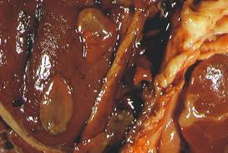
فاسيوليازيس
بيماري انگلی
عامل: انگل برگي شكل از خانواده كرمهاي مسطح بنام فاسيولا
دو گونة قابل قبول انگل :
فاسیولا هپاتيكا و فاسيولا ژيگانتيكا
مخزن: نشخواران کنندگان(گوسفندو...)
انتقال : سبزیجات آلوده فاسيولا هپاتيكا در بافت کبد
بیماری منتقله از آب وغذا محسوب می شود. (انگل فاسیولا درداخل بافت کبد )

Slide 20
پیشگیری :
آموزش جامعه در خصوص بیماری
خودداري از مصرف خام گياهان آبزي وحشي و همچنين سبزيجات محلي
خودداري از مصرف كود حيواني براي تقويت گياهان آبزي
عدم استفاده از آبهاي آلوده براي آبياري و يا شستشووضدعفونی وگندزدائی سبزيجات و ظروف آشپزخانه.
تأمين آب شرب بهداشتي براي مردم به ويژه در مناطق بومي.
اقدامات موثر ادارات دامپزشكي در درمان به موقع مخازن عفونت

Slide 21
خلاصه ونتیجه گیری
در این جلسه، بخش اول بیماری های ناشی از میکروارگانیسم ها که مشمول گزارش دهی غیر فوری را، همراه با نحوه پیشگیری از آن، صحبت کردیم .ان شاا... در جلسه بعد قسمت دوم بیماریهای مشمول گزارش غیر فوری را ارائه خواهیم کرد.

Slide 22
پرسش وتمرین
1- جهت پیشگیری از کدام نوع هپاتیت نظارت بر تهیه مواد غذایی ضروری می باشد؟ الف- A,B ب-B,C ج- C,E د-A,E
2-کدام میکروارگانیسم زیر عامل ایجاد لیشمانیوز می باشد؟
الف-قارچ ب- انگل ج- ویروس د-باکتری
3-عبارت زیر در مورد کدام بیماری صحیح است؟
"بیماری میکروبی حاد مشترک بین انسان ودام برروی پوست اثر می کند ولی بندرت ممکن است دستگاه تنفس وگوارش راهم در گیرکند.
"الف-سیاه سرفه ب- حصبه ج- سیاه زخم د- شیگلوز

Slide 23
4-عبارت زیر کدام بیماری را توصیف می کند؟
"غالبا یک بیماری روستایی است وگله داران رابیشتر از بقیه افراد گرفتار می کند.عامل آن یک انگل از خانواده کرم های مسطح است."
الف-لیپتوسیپروزیس ب-شیگلوزیس
ج-فاسیولیازیس د- لیشمانیوزیس
5- مخزن عامل شیگلوز در زیر کدام گزینه قراردارد؟
الف-انسان ب-بندپایان ج-سگ د-جوندگان

Slide 24
منابع
1-مدیریت توسعه وارتقاءشبکه. آموزشی بیماری های واگیر (1)از مجموعه کتب بهورزی. معاونت بهداشت،دانشگاه علوم پزشکی مشهد،1396
2-مدیریت توسعه وارتقاءشبکه. آموزشی بیماری های واگیر (2)از مجموعه کتب بهورزی. معاونت بهداشت،دانشگاه علوم پزشکی مشهد،1396
3-مرکز مدیریت بیماری های واگیر. راهنمای جامع نظام مراقبت بیماری های واگیربرای پزشك خانواده، معاونت بهداشت. وزارت بهداشت، درمان و آموزش پزشكی.زمستان 91
4-طباطبائی،س،م.زهرائی،م،احمدی نیا،ه،قطبی،م،رحیمی،ف.اصول پیشگیری ومراقبت ازبیماریها.ناشر انتشارات روح قلم.1385

Slide 25
لطفاً نظرات و پیشنهادات خود پیرامون این بسته آموزشی را به آدرس زیر ارسال کنید
دانشگاه علوم پزشکی و خدمات بهداشتی درمانی اصفهان
مرکز آموزش بهورزی سمیرم
Email : beh.semirom@phc.mui.ac.ir
باتشکر از بذل توجه شما

